Slide 1
PIEKĻŪSTAMI GĀJĒJU CEĻI UN PĀRVADI, SABIEDRISKĀ TRANSPORTA PIETURVIETAS
LABĀ PRAKSE

Slide 2
PUBLISKās infrastruktūras PiekļūstamĪbas elementi
Sabiedriskā transporta pieturvietas
Piekļūstamība cilvēkiem ar redzes, dzirdes un garīga rakstura traucējumiem
Promenādes
Ietves un gājēju ceļi
Gājēju pārejas
Gājēju pārvadi – tuneļi un gaisa pārvadi

Slide 3
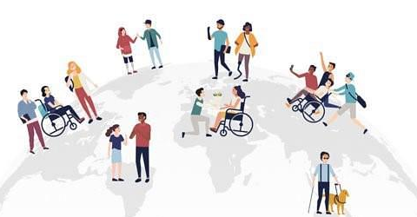
PIEKĻŪSTAMAS INFRASTUKTŪRAS LIETOTĀJI
Cilvēki ar kustību traucējumiem, kas lieto ratiņkrēslu, kruķus, staiguļus u.c.
Cilvēki ar dzirdes traucējumiem, kas lieto dzirdes aparātus
Cilvēki ar dažāda veida redzes traucējumiem
Cilvēki ar uztveres un garīgās veselības traucējumiem
Visi cilvēki, tai skaitā vecāki ar maziem bērniem, vecāka gadagājuma cilvēki
Notes:
Grūtības vai nespēja lietot ekstremitātes, muskuļu kontroles vājums, sajūtu ierobežojumi
Ierobežojumi, kas saistīti ar daļēju vai pilnīgu nespēju uztvert skaņas un piekļūt audio informācijai
Grūtības redzēt objektus, uztvert gaismu vai krāsu, pareizi novērtēt attālumus
Ierobežota sensorā uztvere, uzvedības un garīgās veselības traucējumi

Slide 4
CILVĒKU AR INVALIDITĀTI SKAITS LATVIJĀ
Invaliditāte ir ilgstošs vai nepārejošs ļoti smagas, smagas vai mērenas pakāpes funkcionēšanas ierobežojums, kas ietekmē personas garīgās vai fiziskās spējas, darbspējas, pašaprūpi un iekļaušanos sabiedrībā
213 530
204 158 pilngadīgi cilvēki ar invaliditāti
9 372 bērni ar invaliditāti
Avots: CSP dati 31.12.2023.

Slide 5
KĀDA IR PIEKĻŪSTAMA PUBLISKĀ INFRASTUKTŪRA?
INFORMATĪVĀ VIDE
FIZISKĀ VIDE
kontrasta risinājumi/ marķējumi
taktilie/ Braila rakstā uzraksti
virziena un informācijas norādes/ piktogrammas
skaņas risinājumi
pārvietošanās bez šķēršļiem
piekļūstamas uzbrauktuves
piekļūstamas sabiedriskā transporta pieturvietas
atpūtas iespējas

Slide 6
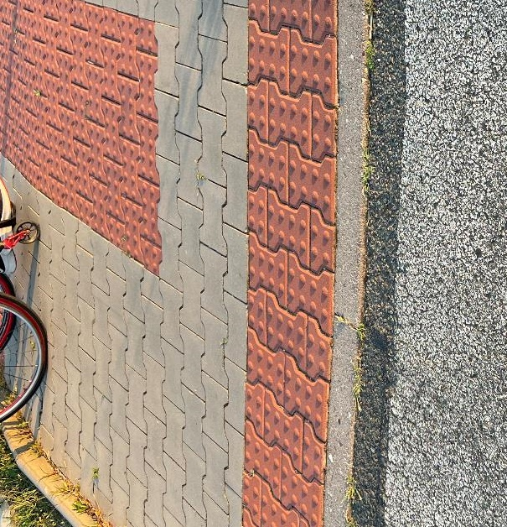
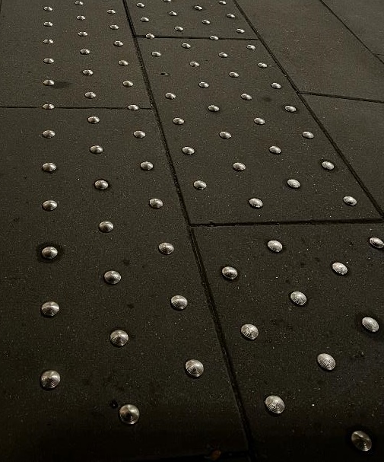
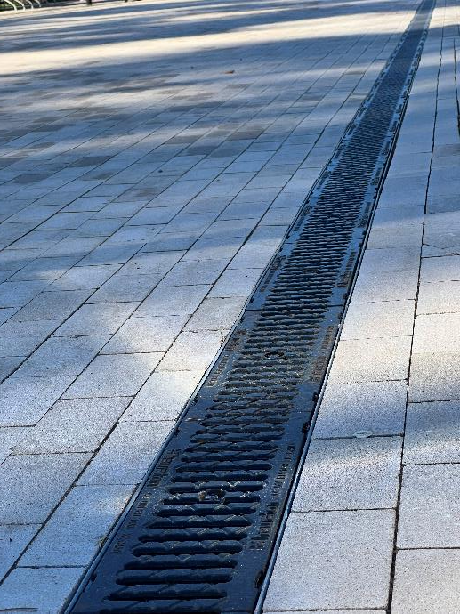
1. IETVES UN GĀJĒJU CEĻI
platums ≥ 1,2 m, brīvs no jebkādiem šķēršļiem
ciets, līdzens un neslīdošs segums
ieteicamais slīpums šķērsgriezumā ≤ 3%
sākas un beidzas ar savienojumu vienā līmenī, ieteicamais slīpums ≤ 5%
vadulu sistēmas un taktilas virsmas cilvēkiem ar redzes traucējumiem
ūdens novadīšanas sistēmas nosegtas, vienā līmenī ar ietvi

Slide 7
IETVES UN GĀJĒJU CEĻI NEPĀRDOMĀTI RISINĀJUMI
Šķērslis cilvēkiem, kas pārvietojas ratiņkrēslā – ūdens noteka nav vienā līmenī ar ietvi
Šķērslis – nelīdzens, ar bedrēm segums, liels attālums starp betona plāksnēm, kas ir bīstams visiem
Cilvēkiem ratiņkrēslā nav iespējams nokļūt uz ietves – savienojuma vieta nav izmantojama, apmales augstums ir 12 cm

Slide 8
IETVES UN GĀJĒJU CEĻI NEPĀRDOMĀTI RISINĀJUMI
Nepārvarams šķērslis ratiņkrēsla lietotājiem – 10 cm augsta un asa apmale
Šķērslis ratiņkrēslu lietotājiem – nelīdzens, ar bedrēm segums visā gājēju ceļa platumā
Šaura (68 cm), ļoti nelīdzena ietve

Slide 9
IETVES UN GĀJĒJU CEĻI NEPĀRDOMĀTI RISINĀJUMI
Ļoti šaura un ar nelīdzenu segumu uzbrauktuve. Papildu šķērslis – lūka uzreiz pie uzbrauktuves
Šķērslis cilvēkiem ar redzes traucējumiem – velosipēdu novietnes un puķu dobe pie/uz taktilās virsmas
Savienojuma vietā velosipēdu novietne, kas traucē ratiņkrēsla lietotājiem uzbraukt uz ietves

Slide 10
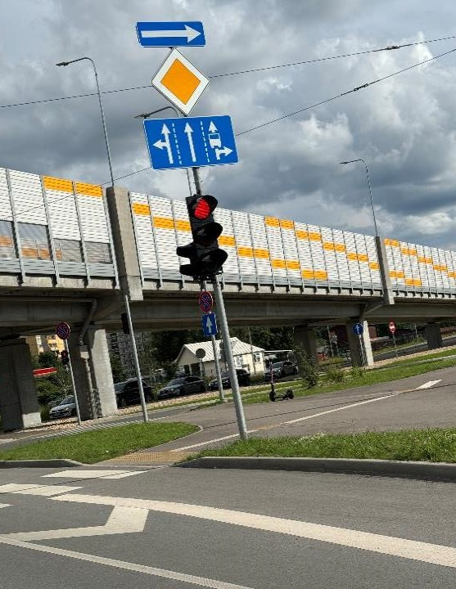
2. GĀJĒJU PĀREJAS
luksofori aprīkoti ar skaņas sistēmu
luksoforu stabi marķēti ar 10 cm platu kontrastējošu, dzeltenu atstarojošu joslu - 0,35 m, 1,4 m un 1,6 m augstumā
gājēju izsaukuma poga izvietota 0,9 m – 1 m augstumā, kontrasta krāsā
vadulas un brīdinošās joslas 0,60 m platumā un visas gājēju pārejas garumā
savienojumi veidoti vienā līmenī, slīpums ≤ 5%
Nedrīkst izvietot lūkas vai notekrežģus uz gājēju pārejām !

Slide 11
GĀJĒJU PĀREJAS NEPĀRDOMĀTI RISINĀJUMI
Šķērslis cilvēkiem ratiņkrēslā – šķībs savienojums ar nelīdzenu segumu, lūka, augsta un asa apmale
Šķērslis – šaura nobrauktuve ratiņkrēsla lietotājiem, augsta un asa apmale, luksofora stabs nav marķēts, nav pārredzams krustojums
Ļoti slīps savienojums, kas ir bīstams ratiņkrēsla lietotājiem

Slide 12
GĀJĒJU PĀREJAS NEPĀRDOMĀTI RISINĀJUMI
Šķērslis cilvēkiem ratiņkrēslā – šķībs savienojums ar nelīdzenu virsmu, liels slīpums
Cilvēkiem ratiņkrēslā nepiekļūstama gājēju pāreja – augsta apmale, nav gājēju ceļš aiz pārejas

Slide 13
3. GĀJĒJU TUNEĻI UN GAISA PĀRVADI UZBRAUKTUVE
UZBRAUKTUVE
platums 1 m
rekomendējamais slīpums ≤ 5%,
bīstamās vietas jānorobežo ar aizsargbarjeru (piemēram, gaisa pārvadā)
kontrastējošas margas no abām pusēm 0,7 m un 1,1 m augstumā, par 30 cm garākas kā uzbrauktuve, gali noapaļoti uz leju
līmeņu maiņu apzīmē ar kontrastējošu ≥ 5 cm platu joslu visas uzbrauktuves platumā
metāla uzbrauktuvēm rekomendējams režģu izmērs ≤ 2 cm x 2 cm ar līdzenu segumu
SLIEDES NEDER VISIEM LIETOTĀJIEM – RATIŅKRĒSLIEM, BĒRNU RATIEM, jo tiem ir atšķirīgi attālumi starp riteņiem
Notes:
Labās prakses piemērus un tehnisko aprakstu var skatīt arī šeit: https://www.nzta.govt.nz/walking-cycling-and-public-transport/walking/walking-standards-and-guidelines/pedestrian-network-guidance/design/paths/footpath-design-other-elements/ramps-and-stairs/

Slide 14
METĀLA UZBRAUKTUVE
Metāla uzbrauktuves režģa izmērs ir atbilstošs (2 cm x 2 cm), ērti lietojams cilvēkiem ratiņkrēslos, vecākiem ar maziem bērniem, kā arī drošs suņu ķepām
Metāla uzbrauktuves režģa neatbilstošs izmērs (8 cm x 4 cm), ar asiem elementiem. Patstāvīgai lietošanai neatbilstošs risinājums ratiņkrēslu lietotājiem, var būt bīstams suņu ķepām

Slide 15
3. GĀJĒJU TUNEĻI UN GAISA PĀRVADI KĀPNES
KĀPNES
pakāpieni vienādā augstumā
kontrastējošas margas 1,1 m augstumā, par 30 cm garākās kā kāpnes, gali noapaļoti uz leju
pirmais un pēdējais pakāpiens marķēti ar kontrastējošu ≥ 5 cm platu joslu visā kāpņu platumā (labā prakse - nomarķēt visus pakāpienus)
0,4 metrus plata taktila virsma visā kāpņu platumā pirms un pēc kāpnēm

Slide 16
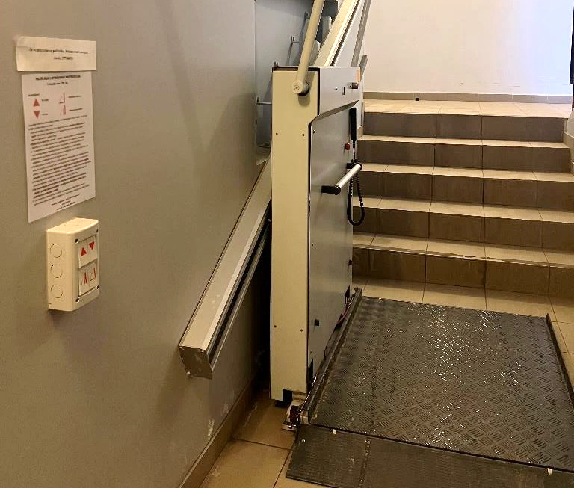
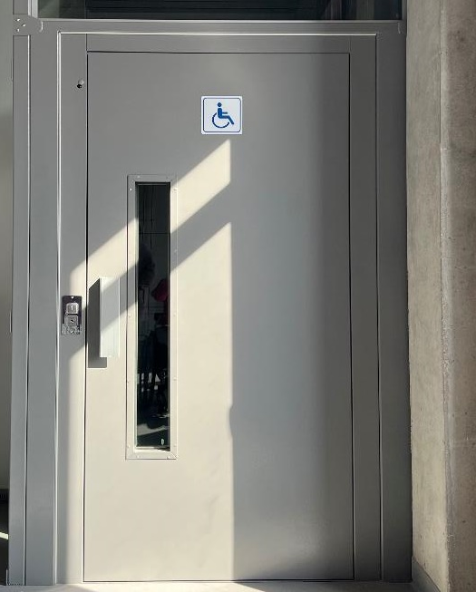
3. GĀJĒJU TUNEĻI UN GAISA PĀRVADI PACĒLĀJS
PACĒLĀJS
gadījumos, kad nav iespējams ierīkot uzbrauktuvi ar ≤ 5% slīpumu, ir jāierīko vertikāls vai diagonāls pacēlājs
patstāvīgas lietošanas iespējas (lietošanas instrukcija, viegli nospiežama izsaukuma un lietošanas poga) un atbildīgās personas tālruņa numurs

Slide 17
GĀJĒJU PĀRVADI GANDRĪZ LABĀS PRAKSES PIEMĒRI
Atbilstoša slīpuma gājēju pārvads ar taktilu virsmu un vadulu sistēmu pirms uzbrauktuves, margas divos augstumos, aizsargbarjeras
Piekļūstams tunelis cilvēkiem, kas izmanto pārvietošanās palīglīdzekļus, kā arī vecākiem ar maziem bērniem
(-) Margām nav kontrasta, nav garākas kā uzbrauktuve un to gali nav noapaļoti uz leju
(-) Trūkst kontrasta risinājumi – margām nav kontrasta, nav kontrasta apzīmējums par līmeņu maiņu

Slide 18
GĀJĒJU PĀRVADI NEPĀRDOMĀTI RISINĀJUMI
Uzbrauktuve ir no sliedēm, neatbilstošs un bīstams slīpums. Pacēlājs (fotofiksācijas laikā) nestrādā
Cilvēkiem ar kustību traucējumiem nepiekļūstams tunelis, cilvēkiem ar redzes traucējumiem – nav marķēti kontrastējoši pakāpieni, margas nekontrastē un gali nav noapaļoti uz leju
Nepiekļūstams cilvēkiem ar kustību traucējumiem gājēju pārvads. Cilvēkiem ar redzes traucējumiem nav noapaļotas uz leju margas, nav kontrasta risinājumu

Slide 19
4. SABIEDRISKĀ TRANSPOTA PIETURVIETAS
nojume, kas pasargā no lietus un vēja
brīva vieta ratiņkrēslam ar manevrēšanas laukumu 1,5 m
līdzena un cieta virsma
atpūtas soliņš
stiklotās virsmas ir marķētas ar 10 cm platu kontrastējošu pret apkārtējo vidi joslu - 0,35 m, 1,4 m un 1,6 m augstumā
pieturvietas priekšā ≥ 1,2 m ietve (pietura neatrodas uz «salas»)

Slide 20
SABIEDRISKĀ TRANSPOTA PIETURVIETAS NEPĀRDOMĀTI RISINĀJUMI
Nav nojumes, kas pasargā no laika apstākļiem, nav atpūtas soliņa
Stikla virsma nav nomarķēta ar kontrastējošu joslu 10 cm trīs augstumos, nelīdzens segums, pirms atpūtas soliņa – bedre

Slide 21
5. PIEKĻŪSTAMĪBA CILVĒKIEM AR REDZES,DZIRDES UN GARĪGA RAKSTURA TRAUCĒJUMIEM
REDZE
DZIRDE
GRT
Šķēršļi marķēti ar 10 cm platu kontrastējošu, dzeltenu atstarojošu joslu trīs augstumos
Vadulas un taktilas virsmas
Kontrastējoši seguma risinājumi
Skaņas pie luksoforiem
Drošībai atdalīti velosipēdu un gājēju ceļi
Virziena un objektu norādes
Starptautiski atpazīstamas zīmes, virziena norādes
Drošībai atdalīti velosipēdu un gājēju ceļi
Vides reklāma nemirgo

Slide 22
PIEKĻŪSTAMĪBA CILVĒKIEM AR REDZES,DZIRDES UN GARĪGA RAKSTURA TRAUCĒJUMIEM NEPĀRDOMĀTI RISINĀJUMI
Stabs nav apzīmēts ar kontrastējošu marķējumu trīs augstumos
Cilvēkiem ar redzes traucējumiem šķērslis – stabs un transporta kustības saraksta plāksnes nav kontrastējošas. Stabs novietots ietvei pa vidu
Pie taktilās virsmas (bīstamas pie pašas ietves malas), ko izmanto cilvēki ar redzes traucējumiem, šķērslis – puķu pods ar atpūtas soliņu

Slide 23
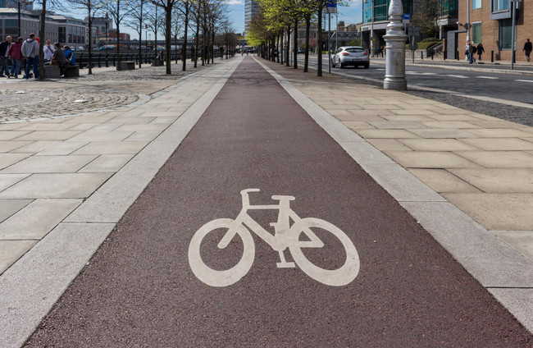
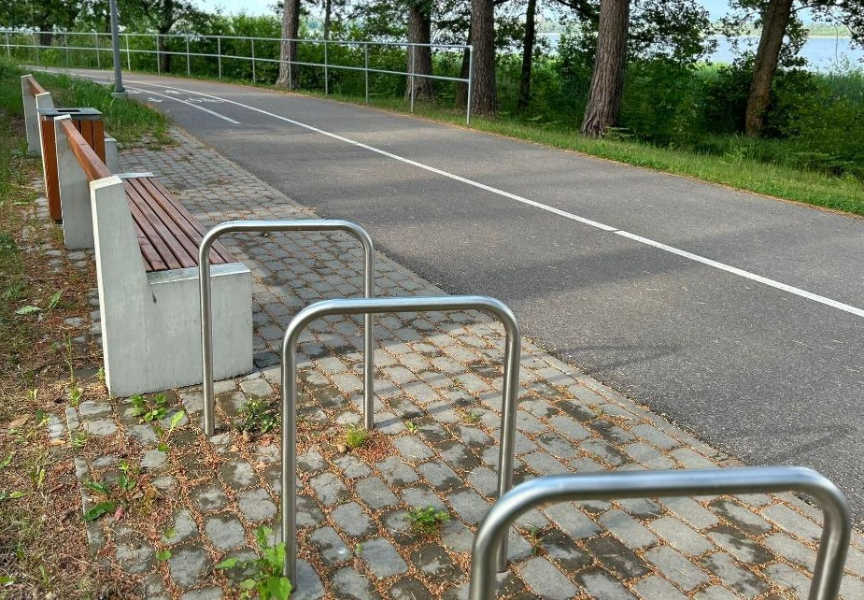
6. PROMENĀDES
promenādes gājēju daļa veidota pēc gājēju ceļu noteikumiem (skat. 1. punktu)
kopīgs gājēju un velosipēdu ceļa platums ≥ 2,5 m, apzīmēts ar 417. ceļa zīmi
vadulu sistēmas un seguma kontrasta risinājumi/ dažādi materiāli (cilvēkiem ar redzes traucējumiem)
norādes par attālumiem starp objektiem
dabīgā kāpuma un bīstamās vietās ir aizsargbarjeras vai margas
atpūtas soliņi visā promenādes garumā

Slide 24
PROMENĀDES LABĀ PRAKSE
Gājēju un velo ceļi ir atdalīti ar līniju, dabīgā kāpuma vietā ir aizsargbarjera
Soliņš ir ar muguras balstu un rokturiem un speciālu galdiņu
Dažādas krāsas velo un gājēju ceļiem, vadulas cilvēkiem ar redzes traucējumiem/ pilnu redzes zudumu (drošs attālums pirms atpūtas soliņa)

Slide 25
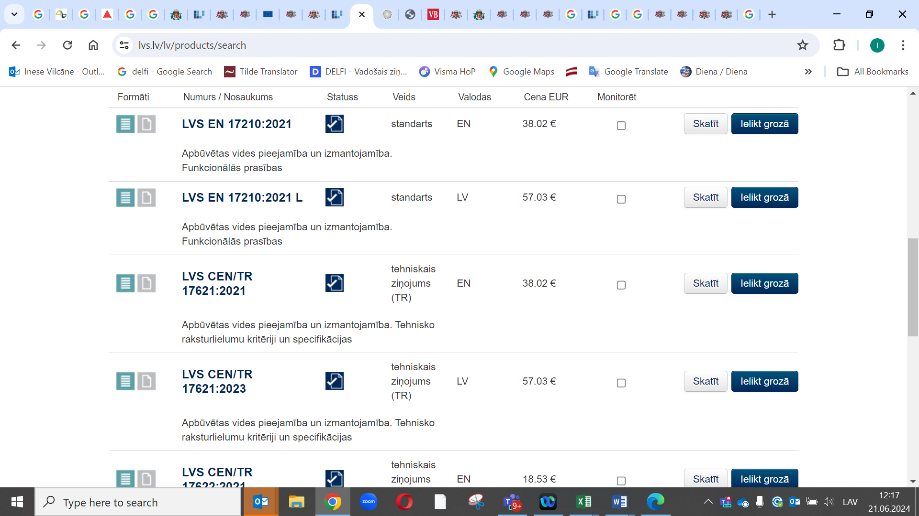
RESURSI
Lai nodrošinātu pilna cikla piekļūstamību publiskajām ēkām, ārtelpai un pakalpojumiem, aicinām izmantot Latvijas Valsts Standartus:
LVS CEN/TR 17621:2023 «Apbūvētas vides pieejamība un izmantojamība. Tehnisko raksturlielumu kritēriji un specifikācijas»
LVS EN 17210:2021 L «Apbūvētas vides pieejamība un izmantojamība. Funkcionālās prasības»
LVS CEN/TR 17622:2023 «Apbūvētas vides pieejamība un izmantojamība. Atbilstības novērtēšana»
LVS EN 301549:2022 L «IKT produktu un pakalpojumu piekļūstamības prasības»

Slide 26
VAIRĀK PAR HORIZONTĀLO PRINCIPU
Smelties idejas par iekļaujošas vides veidošanu aicinām Labklājības ministrijas tīmekļa vietnē
Horizontālais princips "Vienlīdzība, iekļaušana, nediskriminācija un pamattiesību ievērošana”

Slide 27
Paldies par uzmanību!
Inese Vilcāne
Inese.Vilcane@lm.gov.lv
Tel. 64331836
Poļina Rožkova
Polina.rozkova@lm.gov.lv
Tel. 64331837
Skolas iela 28, Rīga, LV-1331
lm@lm.gov.lv
+371 80205100

